Slide 1
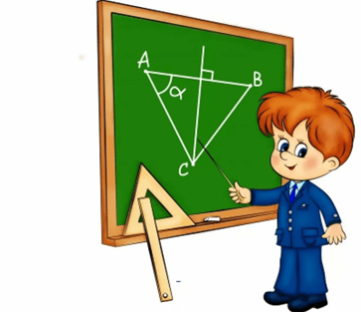
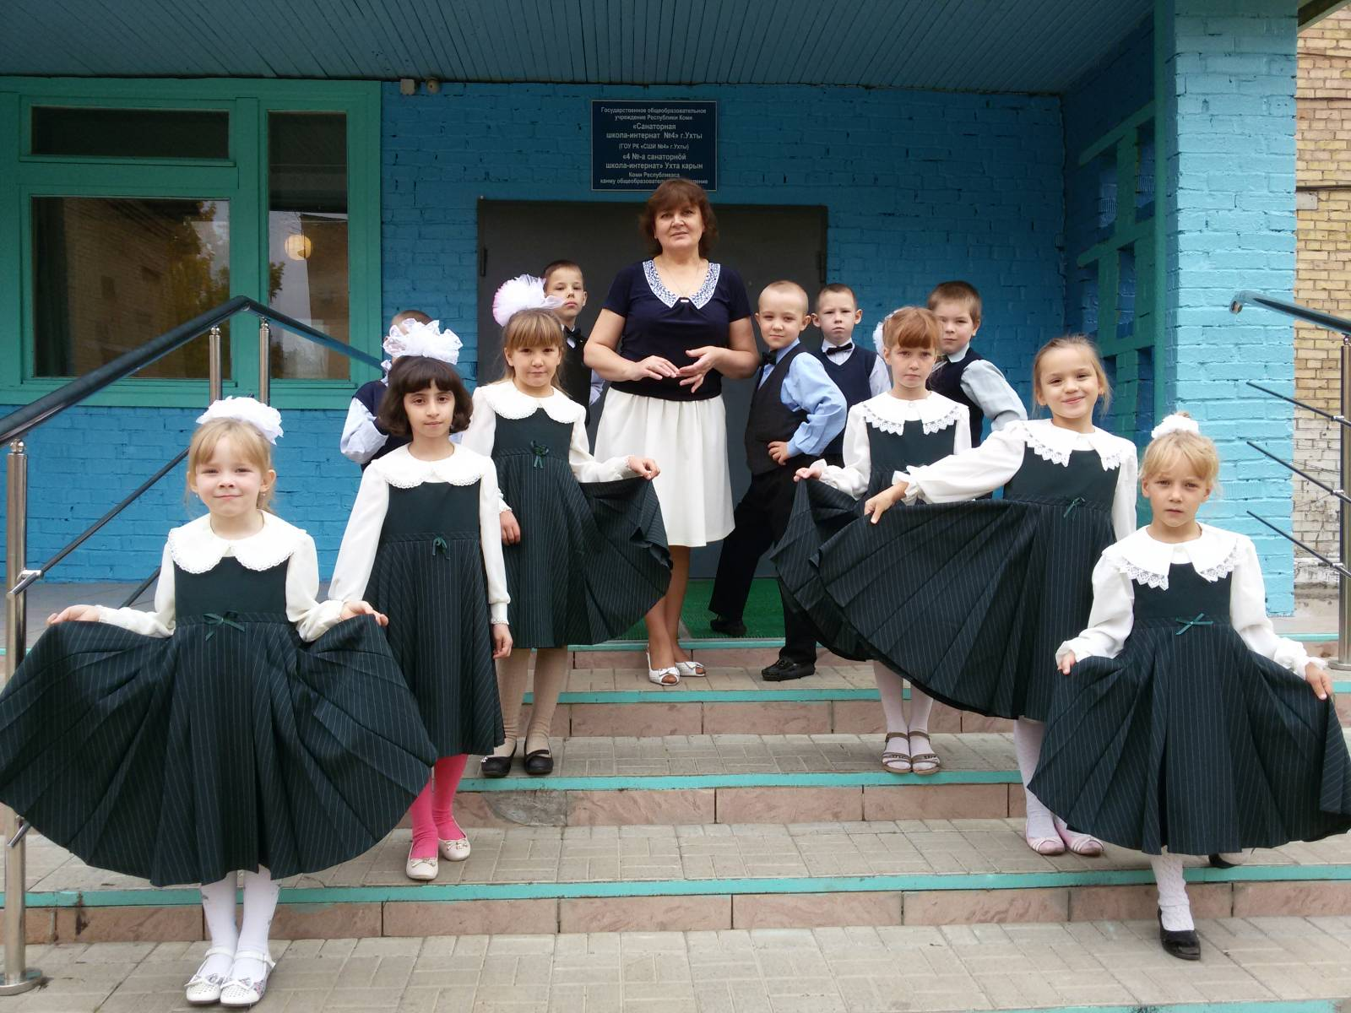
Интеллектуальная игра «Математический КВН» 2 класс
Девиз игры: «Думай, решай, смекай!»
Учитель нач. классов ГОУ РК «Санаторная школа-интернат №4»
г. Ухты Лидия Борисовна Пузырева

Slide 3
Цели и задачи:
- способствовать повышению интереса к математике и
расширению кругозора детей;
- развитие творческого потенциала и логического мышления учащихся;
- развитие у детей умения общаться, договариваться, работать в команде;
-сплочение коллектива;
-привитие эстетического воспитания и духовно-нравственных качеств личности.

Slide 4
Есть о математике молва, что она в порядок ум приводит. И Потому хорошие слова часто говорят о ней в народе.
Математический КВН
1 этап «Разминка»
2 этап «Логические задачки»
3 этап «Сосчитай-ка!»
4 этап «Головоломки»
5 этап «Числа в пословицах»
6 этап «Занимательная геометрия»
7 этап «Конкурс капитанов»
8 этап «Подведение итогов. Награждение»

Slide 5
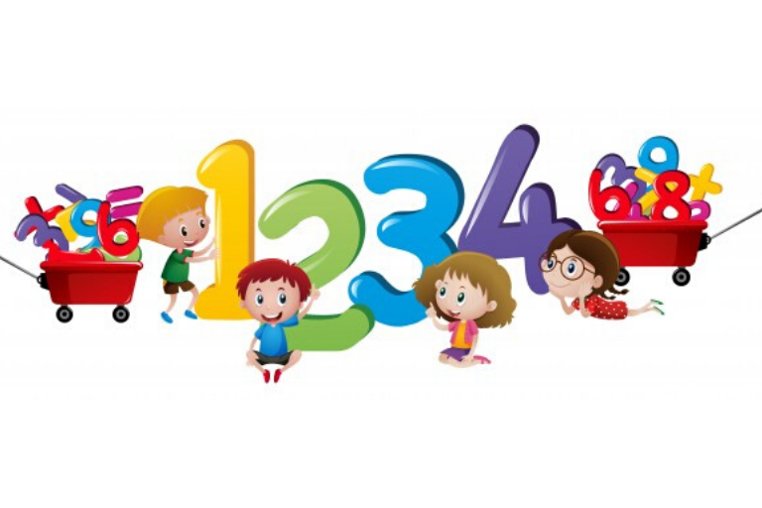
этап «Логические задачки»-проверяем!
-Когда гусь стоит на 2-х ногах, он весит 4 кг. Сколько он будет весить, если
встанет на одну ногу? (4 кг)
- Лестница состоит из семи ступенек. Какая ступенька находится на середине
лестницы? (4)
- Дети лепили снежную бабу. После прогулки на батарее сохло 10 варежек. Сколько
детей лепили снежную бабу? (5 детей)
– Одно яйцо варится 5 минут. Сколько надо времени, чтобы сварить 5 яиц? (5
минут)
- Росли 5 берез. На каждой березе по 5 больших веток. На каждой ветке по 5
маленьких веток. На каждой маленькой ветке по 5 яблок. Сколько всего яблок?
(на березе яблоки не растут)

Slide 6
этап «Сосчитай-ка» проверяем!
Вставь пропущенные числа
14 - 3 + 6 = 17
17 - 10 + 6 = 13
- Вставь пропущенные числа
3 + 3 + 6 = 12!
9 - 0 + 7 = 16!
- Вставь пропущенные числа
9 + 4 - 2 = 11!
7 + 4 + 6 = 17!
- Вставь пропущенные знаки «+» и «-»
1 + 2 + 3 + 4 - 5 = 5
- Вставь пропущенные знаки «+» и «-»
1+ 2 + 3 - 4 + 5 = 7

Slide 7
Этап «Головоломки» проверяем!
Разгадай ребусы:
ЛИ100К - листок
ПИ100ЛЕТ - пистолет
ТЕ100 - тесто
ЛАС. - ласточка
Р1А - родина
С3Ж – стриж
Магический квадрат
2 7 6
9 5 1
4 3 8

Slide 8
этап «Числа в пословицах» проверяем!
– Старый друг лучше новых …
(двух)
– (7) … раз отмерь, (1) …раз
отрежь.
– За … (двумя) зайцами
погонишься, ни … (одного)
не поймаешь.
– Не имей … (100) рублей, а имей
… (100) друзей.
… (одна) голова хорошо, а …
(две) лучше.

Slide 9
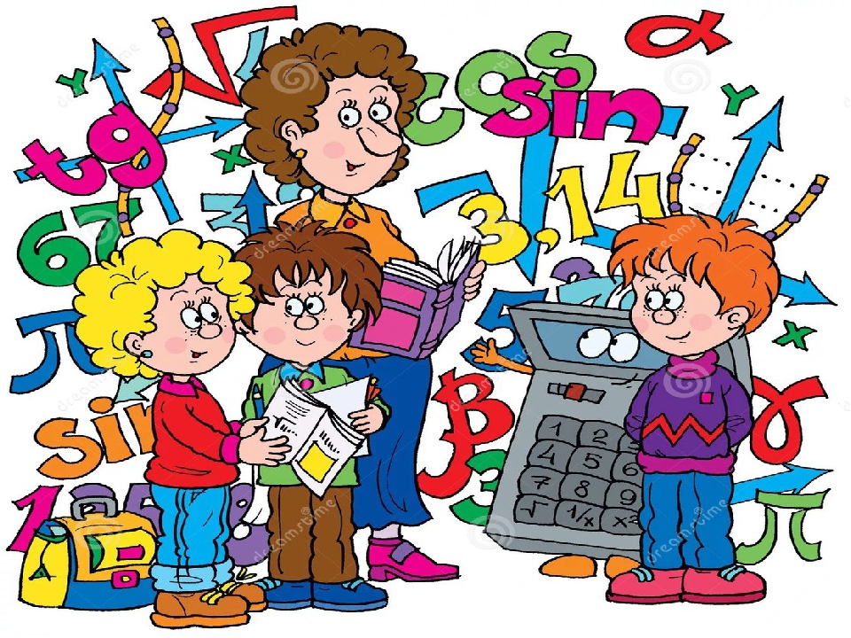
этап “конкурс капитанов» проверяем!
Вопросы капитану 1-ой команды:
1) Знак сложения? (+) 2) У какой фигуры нет начала, ни конца? (у прямой линии) 3) На столе лежало яблоко. Его разрезали на 4 части. Сколько яблок лежит на столе? (одно) 4) Две сардельки варятся 6 минут. Сколько времени варятся 4 таких сардельки? (6 минут) 5) Коля прибежал из школы домой первым, а Оля – второй. Кто бегает быстрее? (Коля)

Slide 10
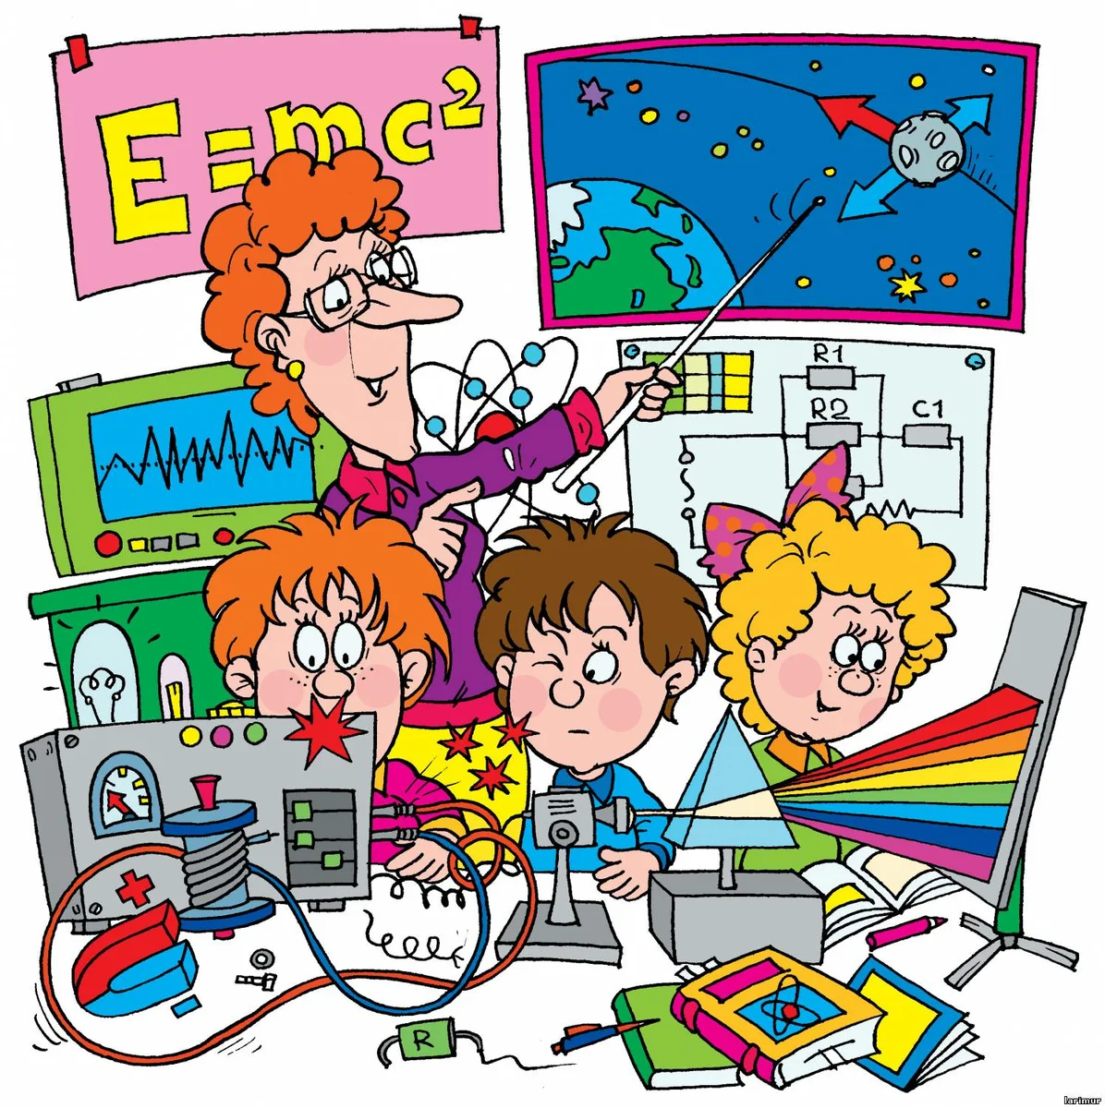
этап “конкурс капитанов» проверяем!
Вопросы капитану 2-ой команды:
1) Заяц вытащил 8 морковок и съел их все, кроме 5. Сколько морковок осталось? (5 морковок) 2) Ты да я, да мы с тобой. Сколько нас? (двое) 3) На подоконнике лежали 3 зеленых помидора. Через день они покраснели. Сколько зеленых помидоров осталось? (ни (ни одного) 4) Знак вычитания. (--)
5) У собаки 2 правые лапы, 2 левые лапы, 2 лапы впереди и 2 лапы сзади. Сколько лап у собаки? (4 лапы)

Slide 11
Вот закончилась игра
И результат узнать пора.
Кто же лучше всех
трудился
И в КВНе отличился?

Slide 12
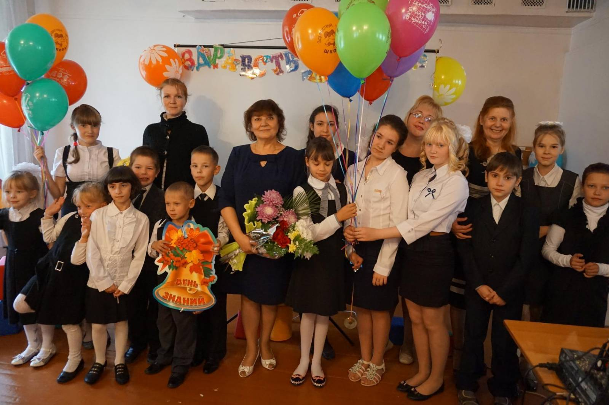
Учимся, учимся Мы решать и считать, Нам интересно все, Все нам надо знать. Думаем, думаем, Как учеными стать, Будем таланты Все мы развивать!
Звучит песня – гимн КВН
Спасибо!
За интересную, умную и позитивную игру!

Slide 13
Источники:
https://fs00.infourok.ru/images/doc/306/305338/img1.jpg
https://ds23tuapse.ru/upload/iblock/aa7/img22.jpg
https://repetitor-onlain-v-druzhkovke.tsvetochnye-elfy.ru/wp-content/uploads/2020/05/7-2.png
https://cdo-rzn.ru/upload/iblock/e93/e938229471bd8b00b1a86c955e6d8b04.jpg
https://allright.com/blog/wp-content/uploads/2020/06/Dizajn-bez-nazvi-8.png
https://i.ytimg.com/vi/wEejj6U4L4Q/maxresdefault.jpg
https://thumbs.dreamstime.com/b/e-134899678.jpg
https://st4.depositphotos.com/19887474/22247/v/950/depositphotos_222474820-stock-illustration-little-boy-reads-a-book.jpg
https://avatars.mds.yandex.net/get-zen_doc/1947084/pub_5eb9416bf2aa0073ed979bc0_5eb94171ffa9981e18b5cae0/scale_1200
https://ds05.infourok.ru/uploads/ex/11bf/00099b26-1d2697a3/img0.jpg
https://avatars.mds.yandex.net/get-zen_doc/1790220/pub_5dfe080011691d00ae2fb4b6_5dfe08b9e4fff000ada0b943/scale_1200

